Slide 1
Notes:
Saludos, Bienvenidos

Slide 2
Querido Padre celestial, te agradecemos que por medio de tu Hijo Jesucristo tenemos acceso completo a ti en oración. Perdónanos todas las veces que no hemos apreciado ese regalo como deberíamos. Recuérdanos diariamente del privilegio que tenemos en la oración. Te lo pedimos en el nombre de Jesús. Amén.

Slide 3
Las Preguntas de Repaso (10 minutos)

Slide 4
¿Por qué tenemos acceso completo a Dios en oración?

Slide 5
Somos hijos de Dios por los méritos de Jesucristo

Slide 6
¿Por qué es tan importante pedir que se haga la voluntad de Dios en nuestras oraciones?

Slide 7
A menudo sabemos la voluntad de Dios (ejemplo: pedir el perdón de pecados)
Pero muchas veces no sabemos (ejemplo: cuando alguien está enfermo)
Una actitud de recibir lo que Dios quiera dar
Él siempre obra para el bien

Slide 8
Lección 7 (45 minutos)

Slide 9
Notes:
https://www.nicepik.com/woman-standing-beside-two-kids-near-man-sitting-on-dining-table-family-eating-at-the-table-free-photo-74048

Slide 10
Notes:
https://www.nicepik.com/person-sitting-with-both-hand-on-book-top-prayer-bible-christian-folded-hands-religion-free-photo-1201874

Slide 11
Notes:
https://www.nicepik.com/grayscale-photography-of-man-carrying-baby-family-uncle-familia-nephew-child-on-arms-free-photo-68733

Slide 12
Notes:
http://freebibleimages.org/photos/jesus-gethsemane/

Slide 13
Preguntas

Slide 14
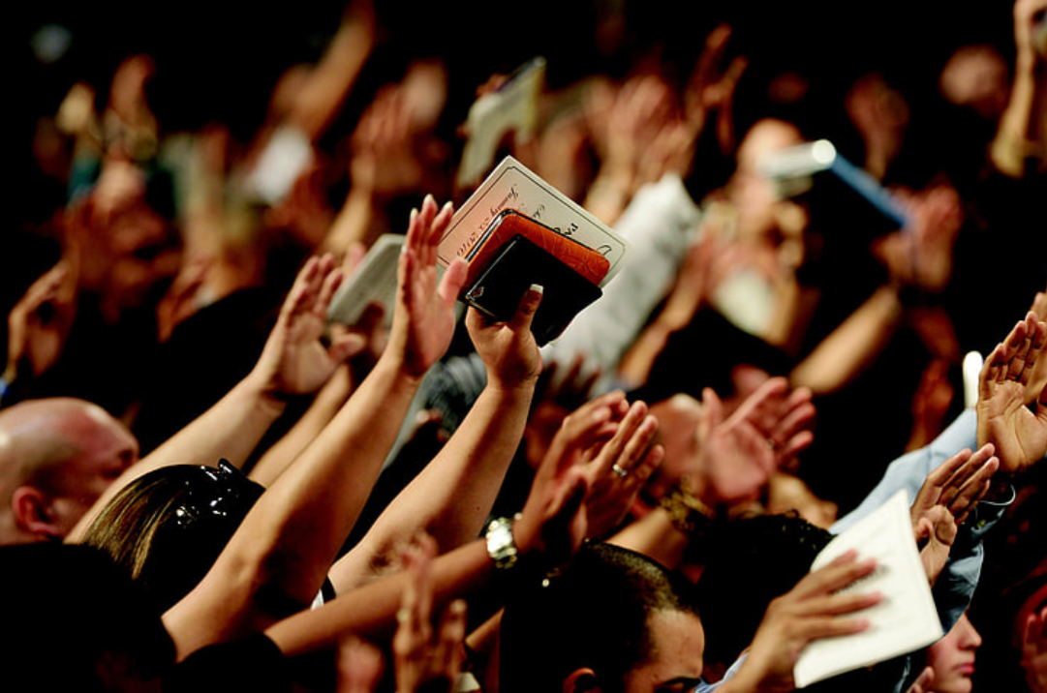
¿El ayuno y las vigilias?
Notes:
https://www.nicepik.com/person-holding-wallet-and-paper-white-paper-bible-worship-christian-religious-christianity-free-photo-418806

Slide 15
¿Nos ha dado Dios acceso directo a él en la oración?
Efesios 2:18, “Por medio de él, unos y otros tenemos acceso al Padre en un mismo Espíritu.”
El decir que tenemos que hacer algo para tener más acceso es insultar a Jesús y su obra

Slide 16
¿Cómo esta mentalidad no da toda la gloria a Dios?
“Porque yo hice esto, Dios contestó mi oración en la manera que yo quería que contestara.”
Basada en el orgullo pecaminoso

Slide 17
¿Cómo este tipo de estrategia hace lucir como si nosotros somos más sabios que Dios?
Olvidamos que Dios es más sabio y tiene nuestro bienestar eterno en mente
Queremos orar humildemente

Slide 18
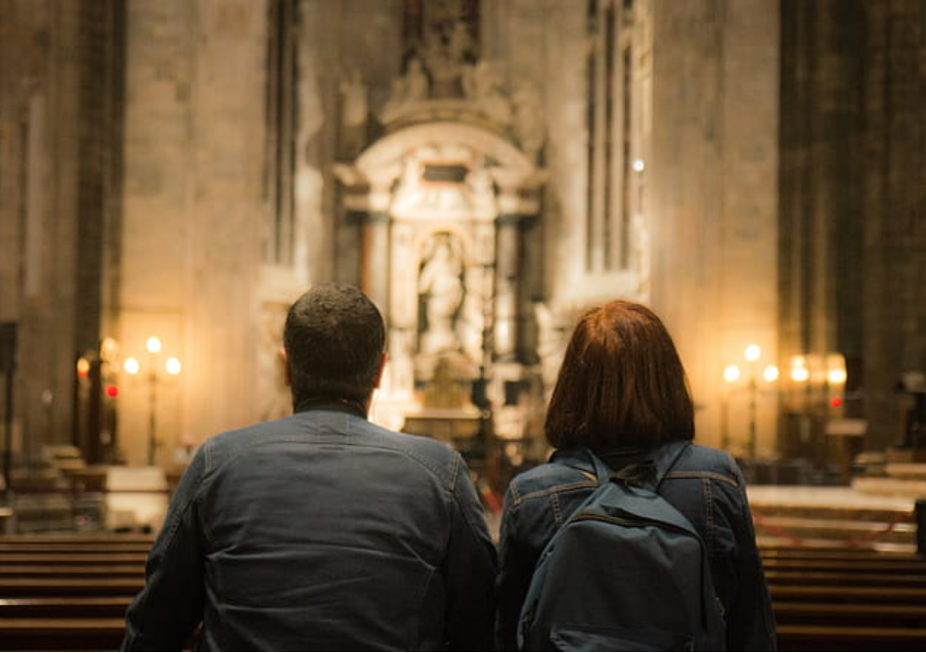
Lecciones bíblicas sobre la oración.
Notes:
https://www.nicepik.com/couple-in-church-people-bible-man-prayer-prayers-praying-religion-religious-woman-free-photo-1330210

Slide 19
Mateo 26:36-46, “Entonces Jesús fue con ellos a un lugar que se llama Getsemaní, y dijo a sus discípulos: «Siéntense aquí, mientras yo voy a orar en aquel lugar.» ³⁷ Jesús llevó consigo a Pedro y a los dos hijos de Zebedeo, y comenzó a ponerse triste y muy angustiado. ³⁸ Entonces les dijo: «Quédense aquí, y velen conmigo, porque siento en el alma una tristeza de muerte.» ³⁹

Slide 20
Unos pasos más adelante, se inclinó sobre su rostro y comenzó a orar. Y decía: «Padre mío, si es posible, haz que pase de mí esta copa. Pero que no sea como yo lo quiero, sino como lo quieres tú.» ⁴⁰ Luego volvió con sus discípulos, y como los encontró durmiendo, le dijo a Pedro: «¿Así que no han podido mantenerse despiertos conmigo ni una hora? ⁴¹ Manténganse despiertos, y oren, para que no caigan en tentación. A decir verdad, el espíritu está dispuesto, pero la carne es débil.»

Slide 21
⁴² Otra vez fue y oró por segunda vez, y dijo: «Padre mío, si esta copa no puede pasar de mí sin que yo la beba, que se haga tu voluntad.» ⁴³ Una vez más fue y los halló durmiendo, porque los ojos se les caían de sueño. ⁴⁴ Entonces los dejó y volvió a irse, y por tercera vez oró con las mismas palabras. ⁴⁵ Luego volvió con sus discípulos y les dijo: «Sigan durmiendo y descansando. Miren que ha llegado la hora, y el Hijo del Hombre es entregado en manos de pecadores. ⁴⁶ ¡Vamos, levántense, que ya se acerca el que me traiciona!»

Slide 22
Marcos 9:14-27, “Cuando llegaron adonde estaban los otros discípulos, los encontraron rodeados de una gran multitud. Algunos escribas discutían con ellos. ¹⁵ En cuanto la gente vio a Jesús, se quedó asombrada y corrió a saludarlo. ¹⁶ Jesús les preguntó: «¿Qué es lo que discuten con ellos?» ¹⁷ De entre la multitud, uno le respondió: «Maestro, te he traído a mi hijo. Tiene un espíritu que lo ha dejado mudo.

Slide 23
Cada vez que se posesiona de él, lo sacude; entonces mi hijo echa espuma por la boca, rechina los dientes, y se queda rígido. Les pedí a tus discípulos que expulsaran a ese espíritu, pero no pudieron.» ¹⁹ Jesús dijo: «¡Ay, gente incrédula! ¿Hasta cuándo tendré que estar con ustedes? ¿Hasta cuándo tendré que soportarlos? ¡Tráiganme al muchacho!»

Slide 24
²⁰ Cuando se lo llevaron, tan pronto como el espíritu vio a Jesús, sacudió al muchacho con violencia, y éste cayó al suelo revolcándose y echando espuma por la boca. ²¹ Jesús le preguntó al padre: «¿Desde cuándo le sucede esto?» Y el padre respondió: «Desde que era niño. ²² Muchas veces lo arroja al fuego, o al agua, con la intención de matarlo. Si puedes hacer algo, ¡ten compasión de nosotros y ayúdanos!»
²³ Jesús le dijo: «¿Cómo que “si puedes”? Para quien cree, todo es posible.»

Slide 25
²⁴ Al instante, el padre del muchacho exclamó: «¡Creo! ¡Ayúdame en mi incredulidad!» ²⁵ Cuando Jesús vio que la multitud se agolpaba, reprendió al espíritu impuro y le dijo: «Espíritu sordo y mudo, ¡yo te ordeno que salgas de este muchacho, y que nunca vuelvas a entrar en él!» ²⁶ El espíritu salió gritando y sacudiendo con violencia al muchacho, el cual se quedó como muerto. En efecto, muchos decían: «Está muerto.» ²⁷ Pero Jesús lo tomó de la mano, lo enderezó, y el muchacho se puso de pie.

Slide 26
2 Corintios 12:7-9, “Y para que no me exaltara demasiado por la grandeza de las revelaciones, se me clavó un aguijón en el cuerpo, un mensajero de Satanás, para que me abofetee y no deje que yo me enaltezca. ⁸ Tres veces le he rogado al Señor que me lo quite, ⁹ pero él me ha dicho: «Con mi gracia tienes más que suficiente, porque mi poder se perfecciona en la debilidad.» Por eso, con mucho gusto habré de jactarme en mis debilidades, para que el poder de Cristo repose en mí.”

Slide 27
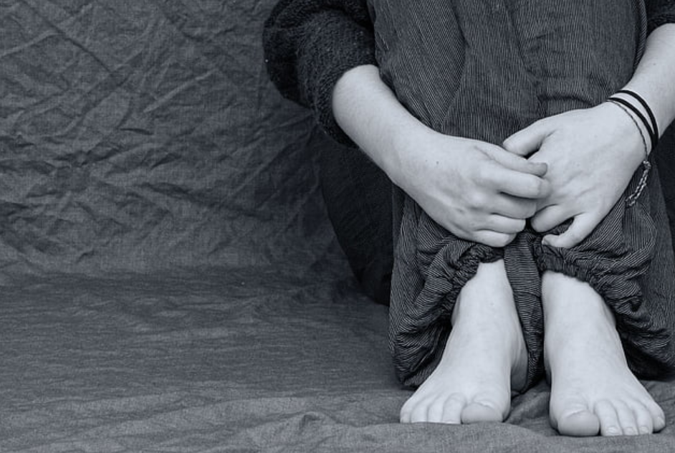
La Oración
Notes:
https://www.nicepik.com/grayscale-photo-person-wears-pants-and-long-sleeved-shirt-desperate-sad-depressed-feet-free-photo-824081

Slide 28
La Tarea
Notes:
https://pxhere.com/en/photo/1575599

Slide 29
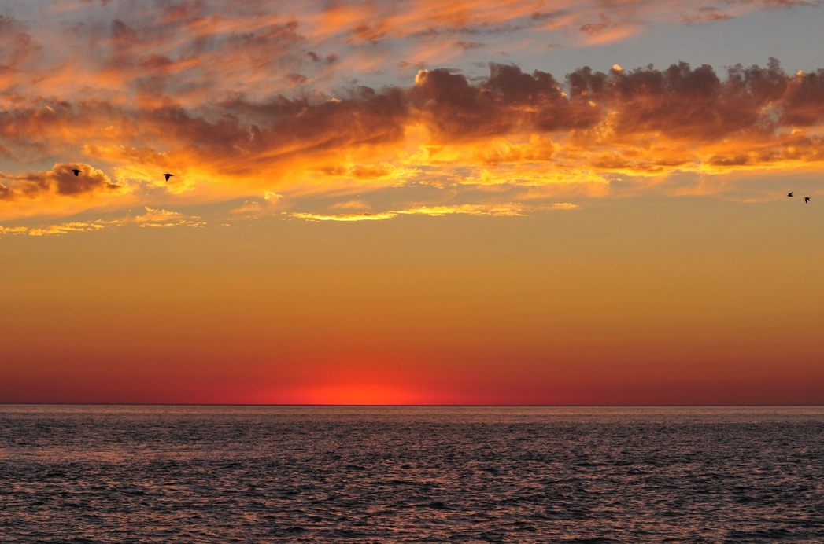
La Despedida
Notes:
https://pxhere.com/en/photo/1432501

